Slide 1
«Путешествие по рассказам Н.Н.Носова»

Slide 2
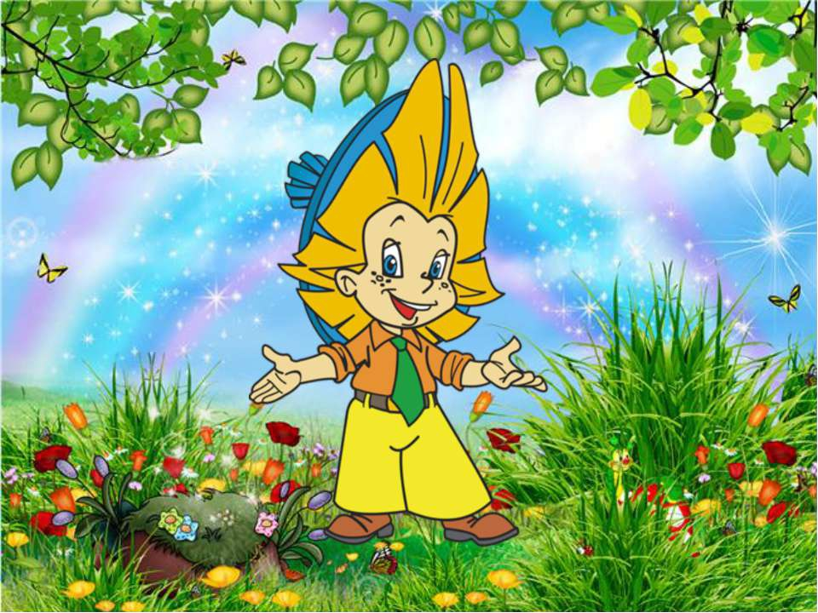

Slide 3
Игровое упражнение
«Узнай рассказ Н.Носова по картинке»

Slide 6
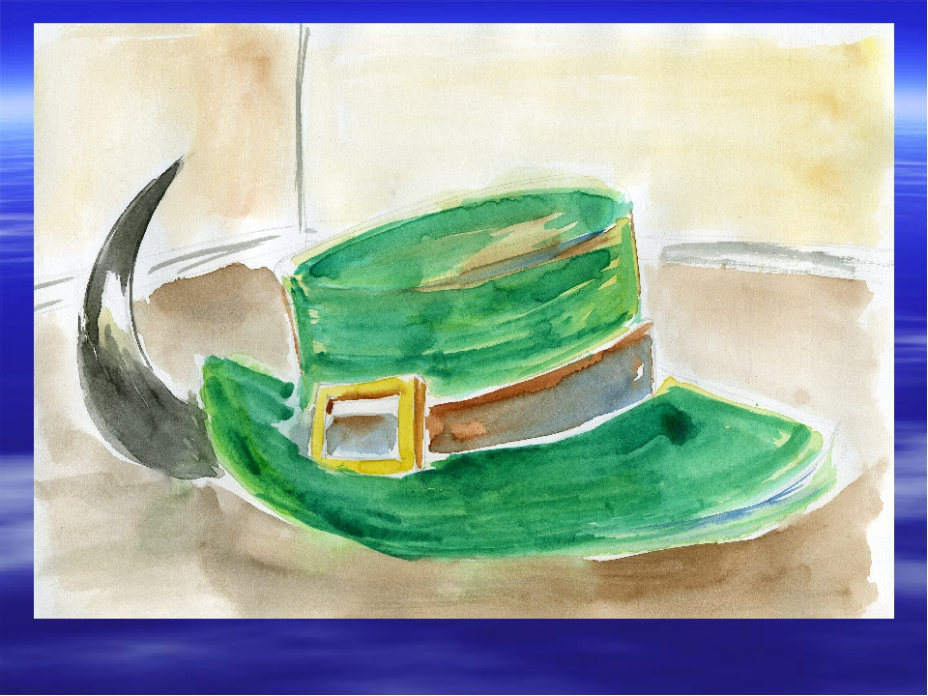

Slide 10
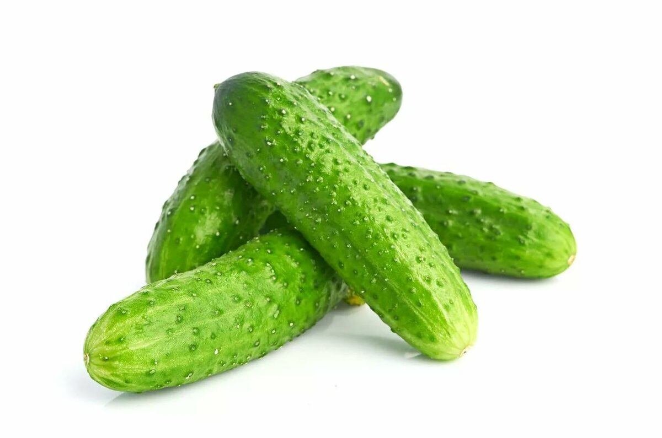

Slide 12
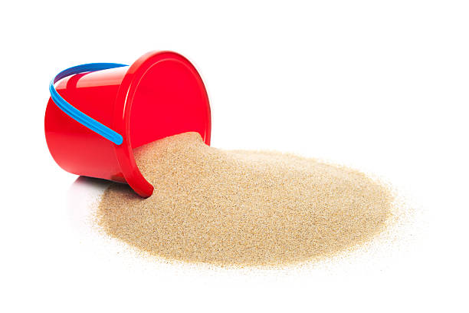

Slide 16
